Slide 1

BÀI GIẢNG ĐIỆN TỬ
KHOA HỌC 4

Slide 2
Khoa học
Kiểm tra bài cũ:
1.Mây được hình thành như thế nào? Mưa từ đâu ra ?
2.Trình bày vòng tuần hoàn của nước trong tự nhiên.

Slide 3
Nước cần cho sự sống
Khoa học
I.Vai trò của nước đối với sự sống của con người, động vật, thực vật :

Slide 4
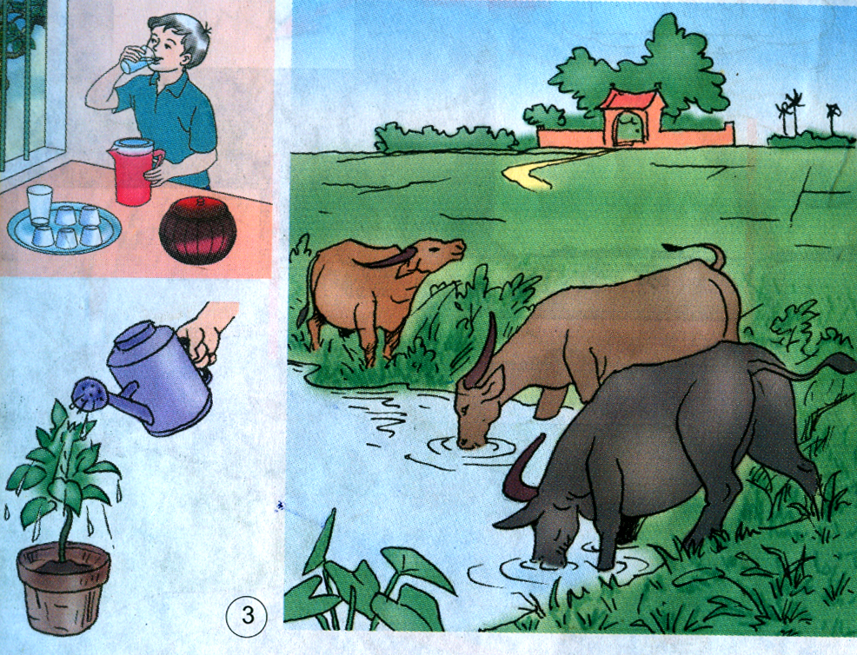
2
1

Slide 5
Nước cần cho sự sống
Khoa học
I.Vai trò của nước đối với sự sống của con người, động vật, thực vật :
Nội dung thảo luận:(Nhóm 2) Nội dung 1: Điều gì sẽ xảy ra nếu cuộc sống con người thiếu nước?(Tổ 1) Nội dung 2: Điều gì sẽ xảy ra nếu cây cối thiếu nước?(Tổ 2) Nội dung 3: Nếu không có nước cuộc sống động vật sẽ ra sao?(Tổ 3)

Slide 6
Nước cần cho sự sống
Khoa học
I.Vai trò của nước đối với sự sống của con người, động vật, thực vật :
Nội dung 1: Thiếu nước con người sẽ không hấp thụ được các chất dinh dưỡng hoà tan lấy từ thức ăn, sẽ không sống nổi,con người sẽ chết vì khát.
Nội dung 2: Thiếu nước cây cối sẽ bị héo, cây không lớn hay không nảy mầm, cây sẽ bị chết.
Nội dung 3: Nếu thiếu nước động vật sẽ chết khát, một số loại sống ở môi trường nước như cá, cua, tôm,.. sẽ bị tuyệt chủng.

Slide 7
Nước cần cho sự sống
Khoa học
I.Vai trò của nước đối với sự sống của con người, động vật, thực vật :
- Nước chiếm phần lớn trọng lượng cơ thể người, động vật, thực vât.Mất từ mười đến hai mươi phần trăm (10-20%)nước trong cơ thể, sinh vật sẽ chết. - Nước giúp cơ thể hấp thụ được những chất dinh dưỡng hoà tan và tạo thành các chất cần cho sự sống của sinh vật. -Nước giúp cơ thể thải ra các chất thừa, chất độc hại. -Nước còn là môi trường sống của nhiều động vât, thực vật.

Slide 8
Nước cần cho sự sống
Khoa học
I.Vai trò của nước đối với sự sống của con người, động vật, thực vật :
II.Vai trò của nước trong sản xuất nông nghiệp,sản xuất công nghiệp và hoạt động vui chơi giải trí:

Slide 9
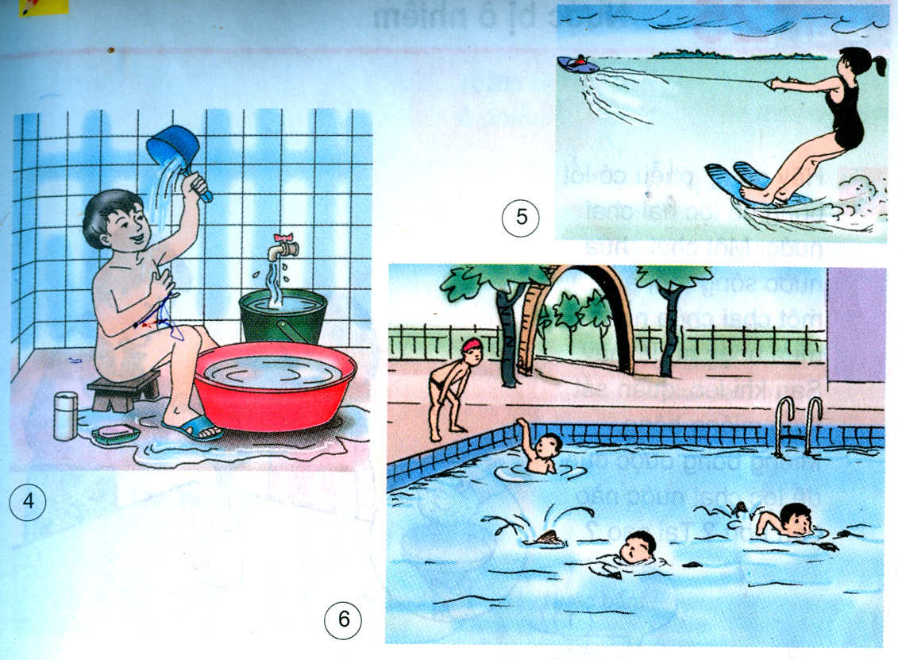

Slide 10
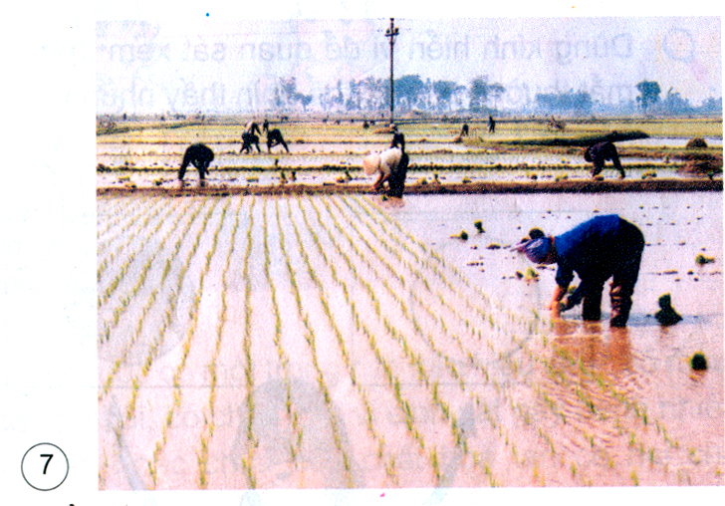

Slide 11
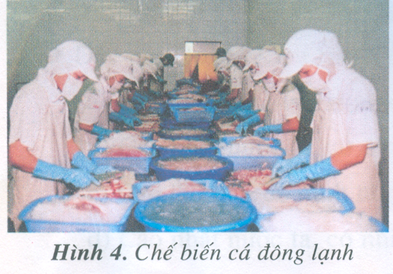

Slide 12
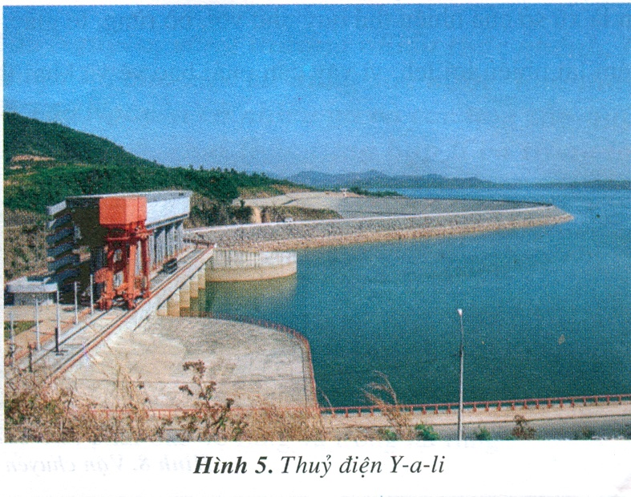

Slide 13
Nước cần cho sự sống
Khoa học
I.Vai trò của nước đối với sự sống của con người, động vật, thực vật :
II.Vai trò của nước trong sản xuất nông nghiệp,sản xuất công nghiệp và hoạt động vui chơi giải trí:
Nước dùng trong sinh hoạt,vui chơi,giải trí | Nước dùng trong sản xuất nông nghiệp | Nước dùng trong sản xuất công nghiệp

Slide 14
Nước cần cho sự sống
Khoa học
Nước dùng trong sinh hoạt,vui chơi,giải trí | Nước dùng trong sản xuất nông nghiệp | Nước dùng trong sản xuất công nghiệp
Nội dung thảo luận :(Nhóm 4) Nêu một số ví dụ dẫn chứng con người sử dụng nước trong: - Sinh hoạt, vui chơi, giải trí.(Tổ 1) - Sản xuất nông nghiệp (Tổ 2) - Sản xuất công nghiệp (Tổ 3)

Slide 15
Nước cần cho sự sống
Khoa học
Nước dùng trong sinh hoạt,vui chơi, giải trí | Nước dùng trong sản xuất nông nghiệp | Nước dùng trong sản xuất công nghiệp
Trồng lúa,tưới rau,tưới hoa, ươm cây giống, …
Uống,nấu cơm, nấu canh, tắm giặt,lau nhà, đi vệ sinh,tắm cho súc vật, đi bơi,lướt ván,…
Chạy máy bơm nước, chạy ô tô, chế biến hoa quả,sản xuất xi măng,làm ra điện, …

Slide 16
Nước dùng trong sinh hoạt, vui chơi, giải trí

Slide 17
Nước dùng trong sản xuất nông nghiệp

Slide 18
Nước dùng trong sản xuất công nghiệp

Slide 19
Nước cần cho sự sống
Khoa học
I.Vai trò của nước đối với sự sống của con người, động vật, thực vật :
II.Vai trò của nước trong sản xuất nông nghiệp, sản xuất công nghiệp và hoạt động vui chơi, giải trí:
-Ngành công nghiệp cần nhiều nước để sản xuất ra các sản phẩm. - Ngành trồng trọt sử dụng nhiều nước nhất (lớn hơn từ 5-6 lần lượng nước sử dụng trong công nghiệp và sinh hoạt)

Slide 20
Nước cần cho sự sống
Khoa học
Bài tập : Bày tỏ ý kiến
Viết chữ Đ vào trước câu đúng, chữ S vào trước câu sai:
Đ
Nước chiếm phần lớn trọng lượng cơ thể người, động vật, thực vât. Nước có thể thay thế được các thức ăn khác của động vật. Nhờ có nước mà cơ thể hấp thụ được những chất dinh dưỡng hoà tan và thải ra ngoài những chất thừa, chất độc hại. Nước chỉ cần cho những thực vật và động vật sống ở dưới nước.
S
Đ
S

Slide 21

TRÒ CHƠI: Ô CHỮ BÍ MẬT
1
Nước
2
cần
cần
3
cho
cho
4
sự
sự
5
sống
6
của
của
7
con
con
8
người,
9
động
động
10
vật,
11
thực
12
vật
vật.
ĐỘI A
ĐỘI B
10
10
10
10
10
10
10
10
10
10
10
10
10
10
10
10
10
10
10
10

Slide 22
Nước cần cho sự sống
Khoa học
- Nước chiếm phần lớn trọng lượng cơ thể người, động vật, thực vật.Mất từ mười đến hai mươi phần trăm (10-20%) nước trong cơ thể, sinh vật sẽ chết. - Nước giúp cơ hấp thụ được những chất dinh dưỡng hoà tan và tạo thành các chất cần cho sự sống của sinh vật. -Nước giúp cơ thể thải ra các chất thừa, chất độc hại. -Nước còn là môi trường sống của nhiều động vât, thực vật.
-Ngành công nghiệp cần nhiều nước để sản xuất ra các sản phẩm. - Ngành trồng trọt sử dụng nhiều nước nhất (lớn hơn từ 5-6 lần lượng nước sử dụng trong công nghiệp và sinh hoạt)

Slide 23
Xin chân thành cảm ơn

